Slide 1
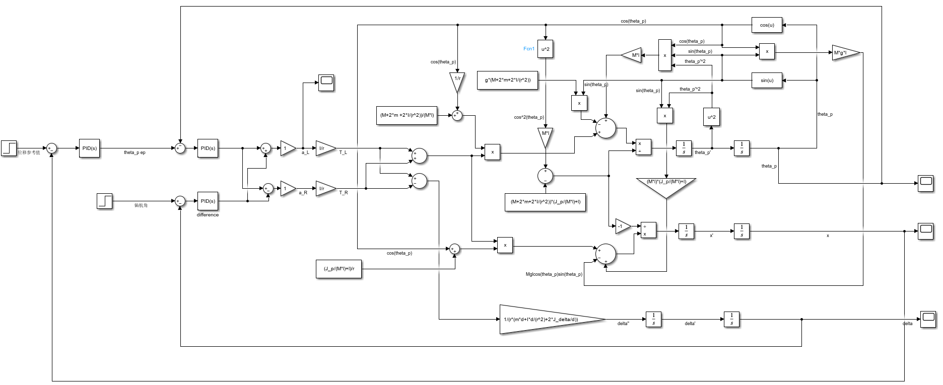






$$θ_{p}$$
串级控制结构
主回路控制器（控制位移）
副回路控制器
（控制角度）
$x$设定值
$θ_{p }$设定值
共模信号
差
模
信
号
$δ$设定值
差分转向控制器
$$δ$$
$$x$$

Slide 2
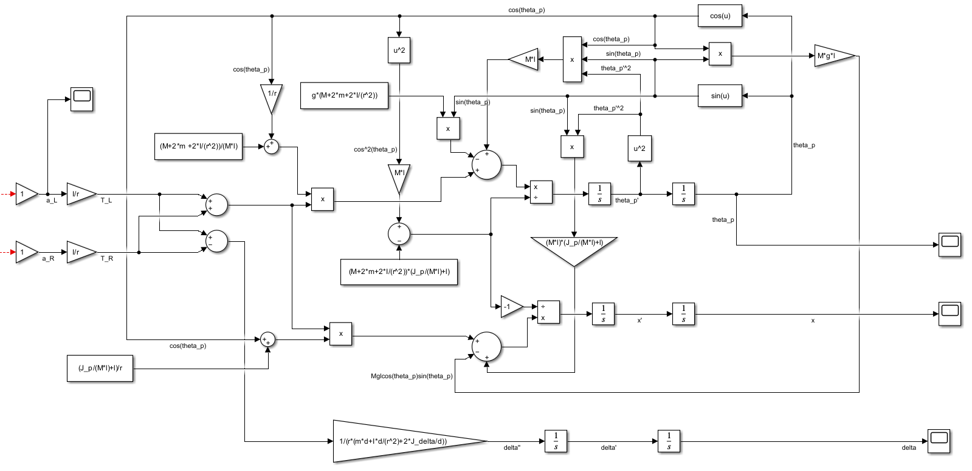


动力学系统
输入 $a_{L}$
倾角
输入 $a_{R}$
位移
偏航角

Slide 3
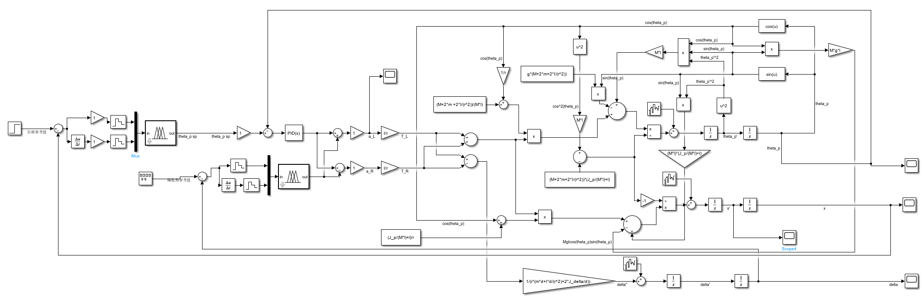
模糊控制器引入
主回路控制器
差分转向控制器

Slide 4
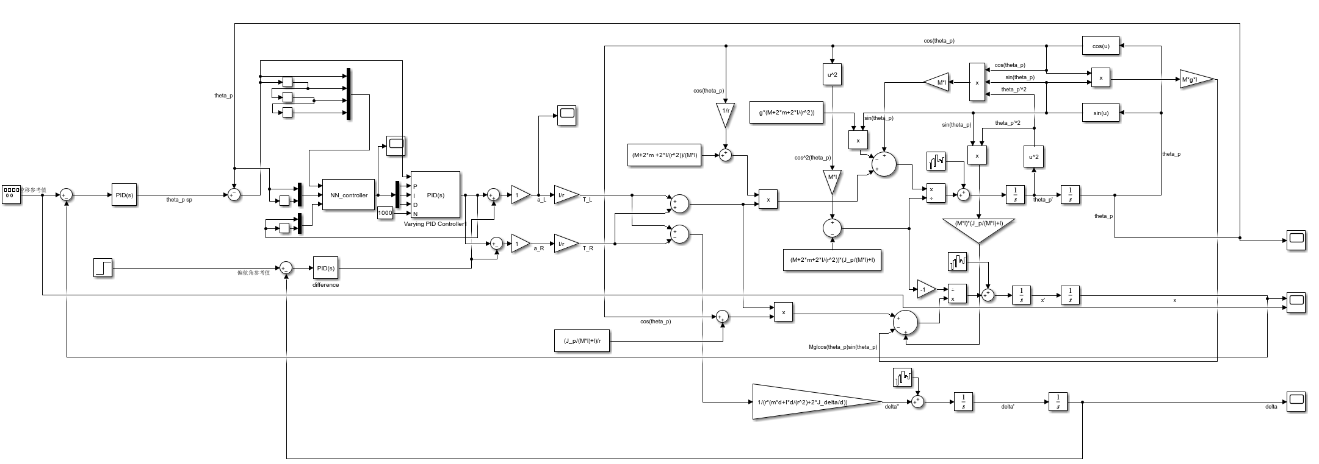
副回路控制器
（神经网络 + PID）
神经网络PID 引入
主回路控制器
差分转向控制器

Slide 5
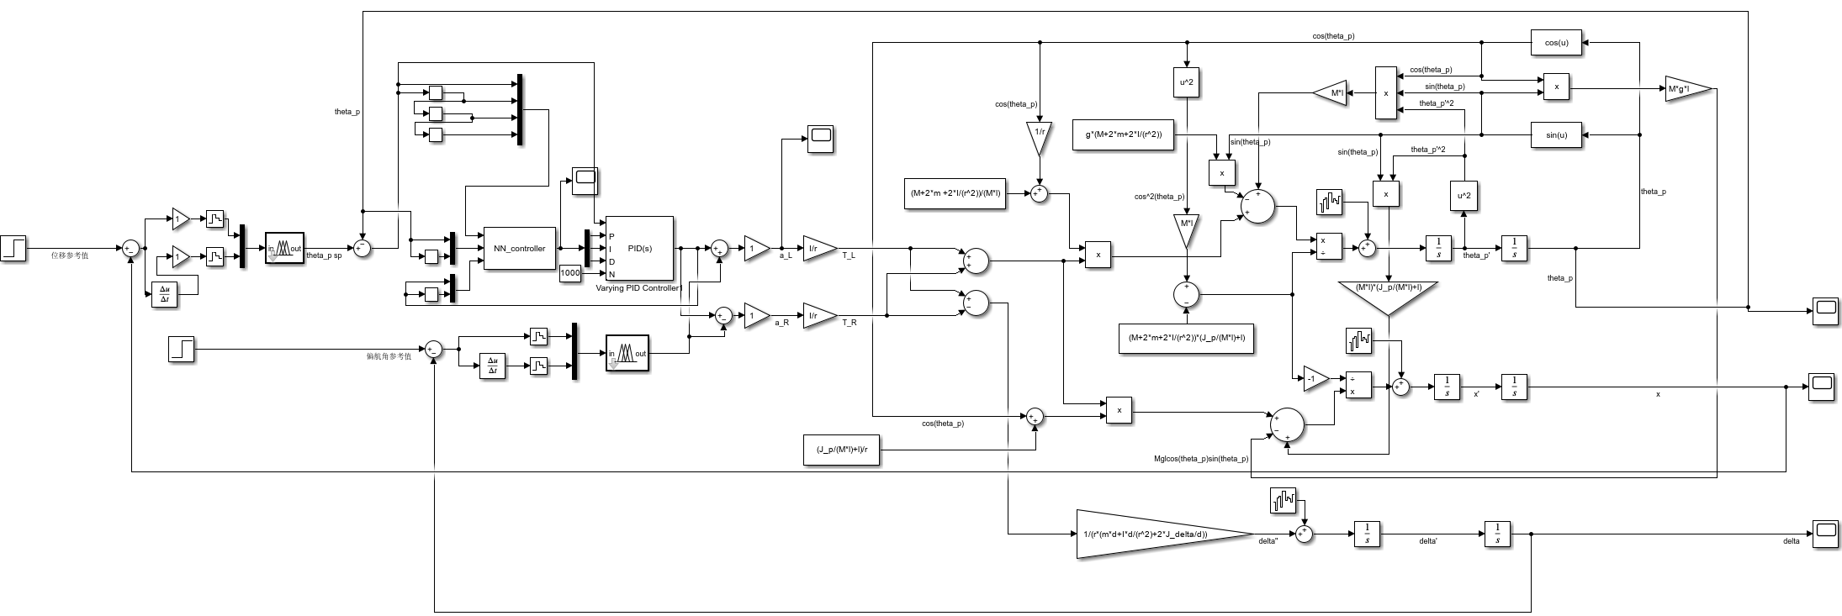
副回路控制
神经网络 + PID
模糊+神经网络控制 代替所有PID控制器
主回路 模糊控制
差分转向 模糊控制

